Slide 1
Поиск причин роста расходов в рекламе клиента Сигма
Контакты:
yuli16@bk.ru
8-999-979-88-17
t.me/yylarionova
ЛАРИОНОВА ЮЛИЯ ЮРЬЕВНА

Slide 2
Задача
Рекламодатель Сигма жалуется на постоянный рост CPA по своим рекламным кампаниям в последние 4 месяца (с июня по сентябрь 2022). Задача проанализировать его размещение с целями:
1) Выяснить причину растущего CPA
2) Дать рекомендации по снижению и стабилизации CPA до целевого значения (380 руб)

Slide 3
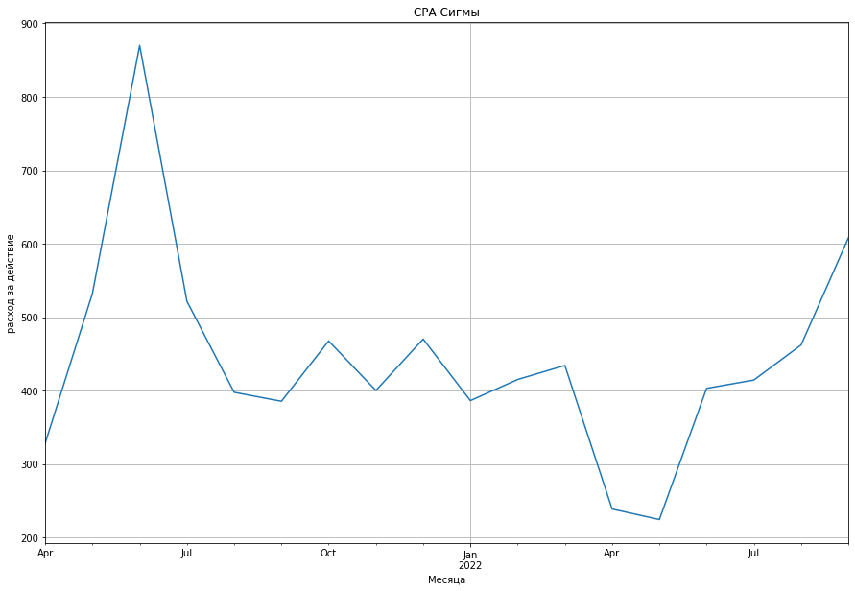
CPA Сигмы
С июня по сентябрь 2022 года СРА выросло с 402 до 607.
Мы видим, что цена до апреля падала, потом после апреля она начала подниматься, так же мы видим поднятие цен с апреля в 2021 году. Можно предположить ,что это сезонность, и летом стоимость на рекламу возрастает.

Slide 4
1. Анализ крупных срезов категорий

Slide 5
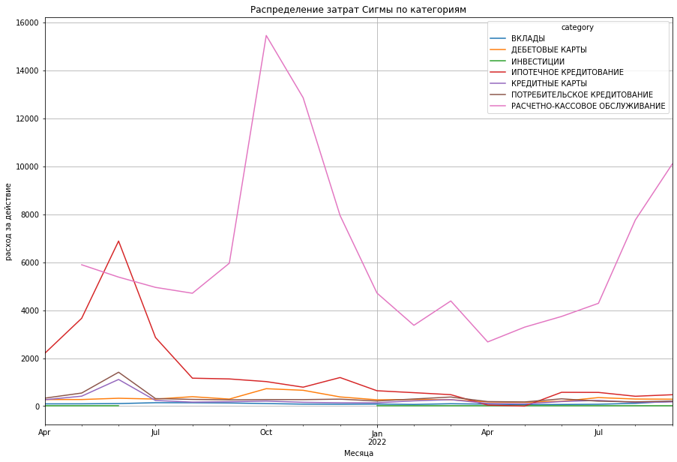
CPA в зависимости от категории
Распределение затрат в пределах 380 рублей:
ВКЛАДЫ - от 68.17 до 202.4
ДЕБЕТОВЫЕ КАРТЫ - от 202.85 до 355.91
КРЕДИТНЫЕ КАРТЫ - от 154.47 до 239.97
ПОТРЕБИТЕЛЬСКОЕ КРЕДИТОВАНИЕ - от 178.59 до 304.34
Распределение затрат более 380 рублей:
ИПОТЕЧНОЕ КРЕДИТОВАНИЕ - от 411.2 до 575.52
РАСЧЕТНО-КАССОВОЕ ОБСЛУЖИВАНИЕ - от 3738.71 до 10095.14
Самый высокий CPA у расчетно-кассового обслуживания. Эта категория связанная с б2б, где высокий CPA скорее ожидаем.

Slide 6
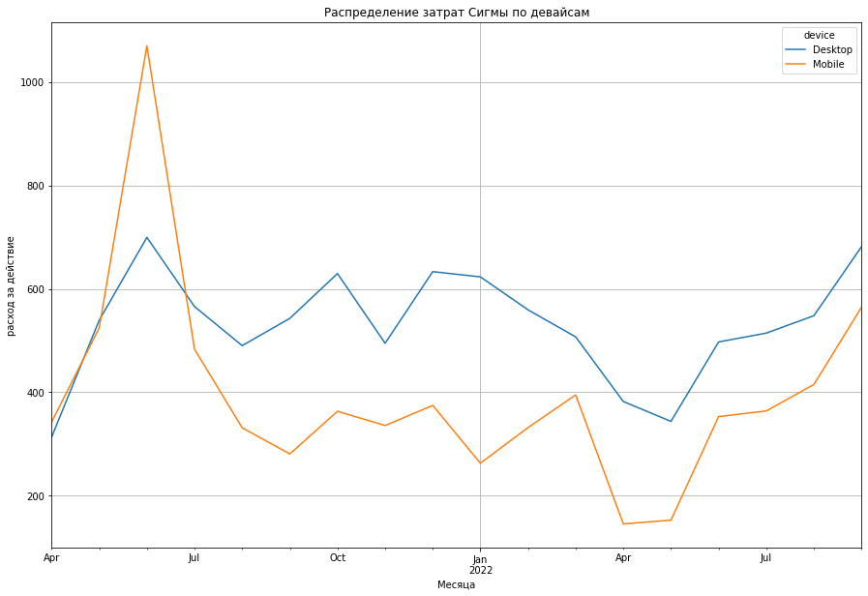
CPA в зависимости от устройства
Распределение затрат в пределах 380 рублей:
Нет
Распределение затрат более 380 рублей:
Desktop - от 497.34 до 681.65
Mobile - от 352.98 до 564.58
На мобильных устройствах CPA ниже, но тренд одинаковый.

Slide 7
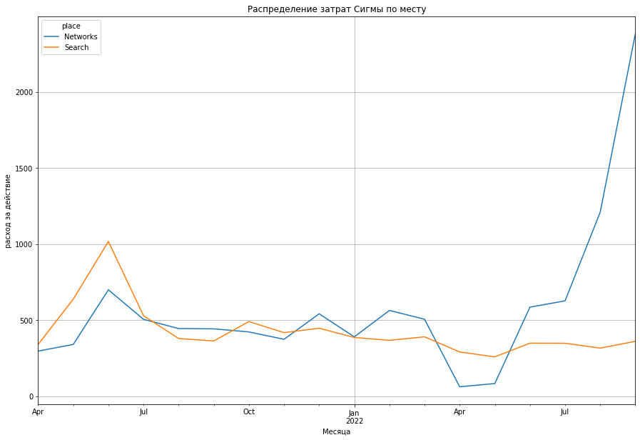
CPA в зависимости от типа площадки
Распределение затрат в пределах 380 рублей:
Search - от 315.61 до 360.42
Распределение затрат более 380 рублей:
Networks - от 585.06 до 2382.06
Search стабильный и в пределах желаемого CPA. Networks за последние 4 месяца очень вырос. Похоже, что в этом срезе основная проблема с повышением CPA.

Slide 8
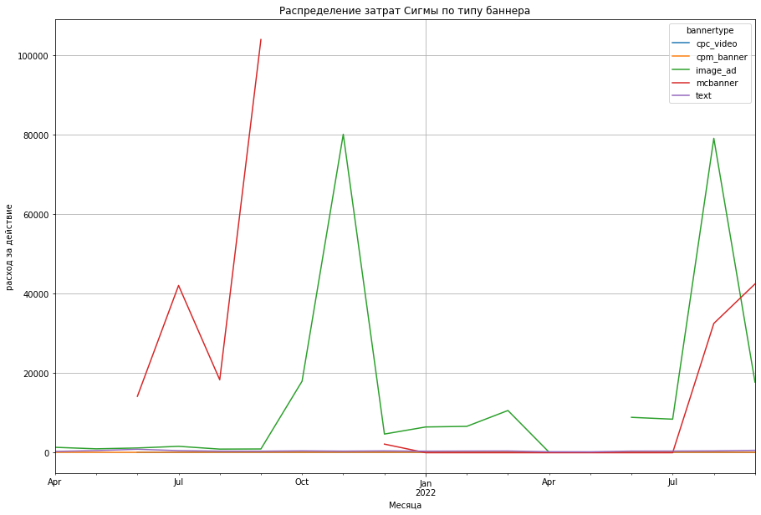
CPA в зависимости от типа объявления
Распределение затрат в пределах 380 рублей:
Нет
Распределение затрат более 380 рублей:
image_ad - от 8429.88 до 79067.87
mcbanner - от 0.0 до 42446.06
text - от 401.89 до 598.55
image_ad и mcbanner имеют месяцы с аномально выоскими значениями CPA. text выглядит гораздо стабильнее.

Slide 9
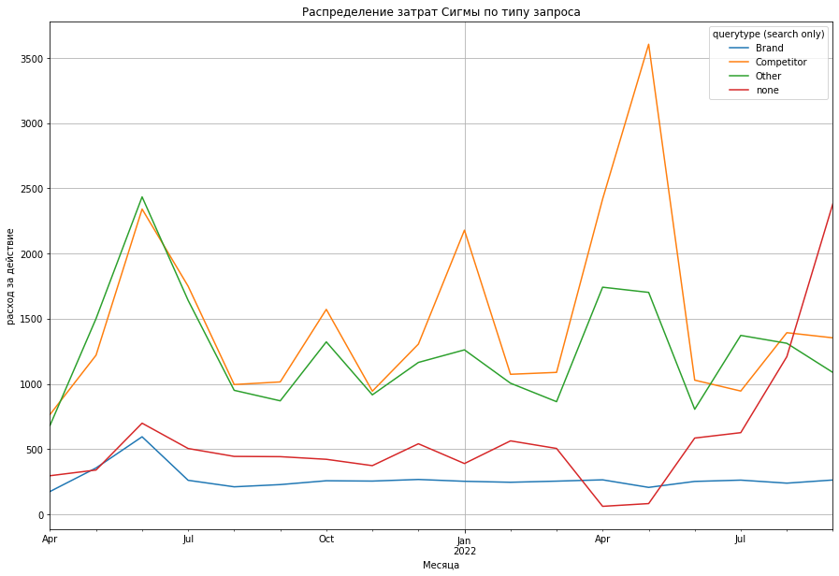
CPA в зависимости от типа запроса(только для площадки Search)
Распределение затрат в пределах 380 рублей:
Brand - от 239.21 до 263.33
Распределение затрат более 380 рублей:
Competitor - от 945.61 до 1392.99
Other - от 805.85 до 1372.29
none - от 585.06 до 2382.06
Brand в пределах желаемого CPA. Competitor и Other сильно выше. none вырос, но относится к network, его мы уже рассмотрели в анализе платформы

Slide 10
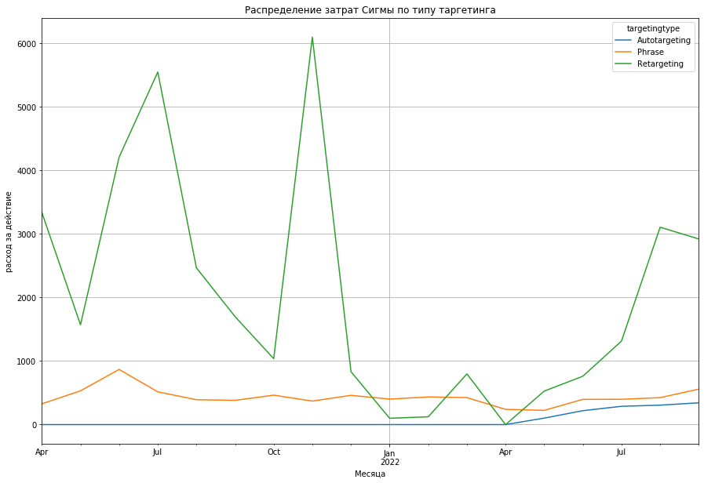
CPA в зависимости от типа таргетинга
Распределение затрат в пределах 380 рублей:
Autotargeting - от 218.66 до 342.9
Распределение затрат более 380 рублей:
Phrase - от 397.04 до 557.87
Retargeting - от 761.16 до 3107.02
Autotargeting в пределах желаемого CPA. Retargeting сильно выше. Phrase немного выше, его можно скорректировать удалив какие-то его комбинации с другими типами категорий.

Slide 11
2. Поиск причин выросшего CPA
Сужаем срезы, повлиявшие на рост CPA до уровня комбинаций типов баннеров.

Slide 12
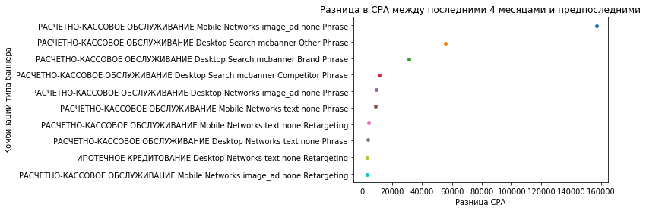
Причины растущего CPA
Мы посчитали CPA для каждой комбинации типов баннеров и сравнили CPA за последние 4 месяца
и предпоследние 4, чтобы обнаружить, какие комбинации больше всего дали прирост CPA.
Комбинация состоит из следующих полей:
- Category – категория
- Device – тип устройства
- Place – тип площадки
- BannerType – тип объявления
- QueryType – тип запроса
- TargetingType – тип таргетинга
Ниже на картинке самые дорогие комбинации.

Slide 13
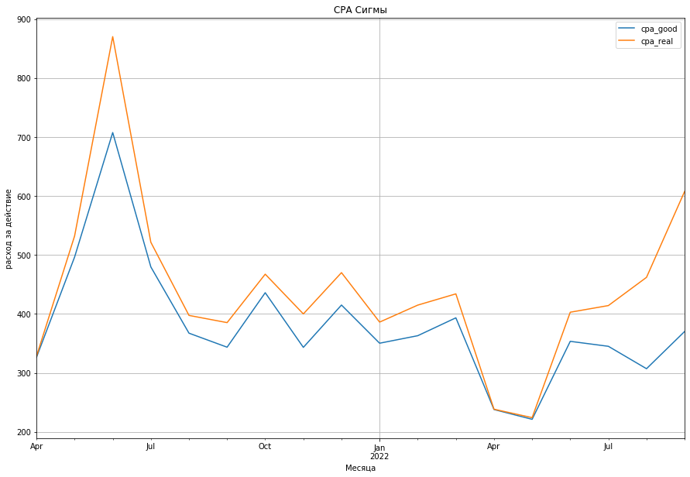
Проверка причин
Уберем 10 комбинаций рекламы, которые больше всего приросли за последние 4 месяца.
На графике видно, что найденные комбинации с выросшим CPA ответственны за суммарный рост CPA в последние 4 месяца.

Slide 14
2. Рекомендации для достижения целевого CPA < 380

Slide 15
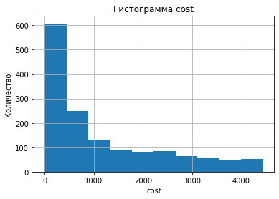
Поиск худших и лучших типов баннеров
Выделим лучшие и худшие комбинации на основе CPA Сигмы и всех остальных компаний:
Хорошо – CPA <= 380
Плохо – CPA > 380
Рекомендуем убрать баннеры для следующих комбинаций:
1. Сигма плохо + Сигма cost >= 640
2. (Сигма хорошо + Сигма cost < 640) or Сигма NaN + Все плохо
Рекомендуем покупать баннеры для следующих комбинаций(по приоритетности):
1. Сигма хорошо + Все хорошо
2. Сигма хорошо + Сигма cost >= 640 + Все плохо or Все NaN
3. (Сигма плохо + Сигма cost < 640) or Сигма NaN + Все хорошо
На основе этой гистограммы, можно взять границу cost < 640 (квантиль 10%), ниже которой считаем, что потрачено еще недастаточно денег, чтобы делать хорошие выводы об эффективности рекламы.

Slide 16
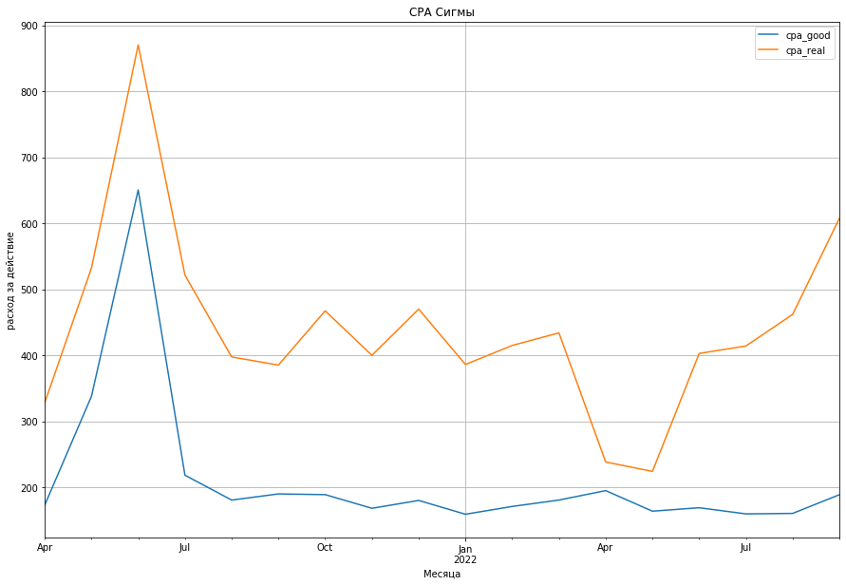
Выбросим худшие комбинации
Удалив плохие группы баннеров,
получили средний CPA на уровне 213.

Slide 17
Плохие комбинации, которые рекомендуется избегать. Часть1
РАСЧЕТНО-КАССОВОЕ ОБСЛУЖИВАНИЕ
1.
device : Desktop/Mobile
place : Networks
bannertype : image_ad/text
querytype (search only) : none
targetingtype : Phrase/Retargeting
2.
device : Desktop/Mobile
place : Search
bannertype : text
querytype (search only) : Brand/Competitor/Other
targetingtype : Phrase
3.
device : Desktop
place : Search
bannertype : mcbanner
querytype (search only) : Brand/Competitor/Other
targetingtype : Phrase
4.
device : Mobile
place : Search
bannertype : mcbanner
querytype (search only) : Competitor
targetingtype : Phrase
ПОТРЕБИТЕЛЬСКОЕ КРЕДИТОВАНИЕ
1.
device : Desktop/Mobile
place : Networks/Search
bannertype : text
querytype (search only) : none/Competitor/Other
targetingtype : Phrase
2.
device : Desktop/Mobile
place : Networks
bannertype : text
querytype (search only) : none
targetingtype : Retargeting
3.
device : Mobile
place : Networks
bannertype : image_ad
querytype (search only) : none
targetingtype : Phrase
ИПОТЕЧНОЕ КРЕДИТОВАНИЕ
1.
device : Desktop/Mobile
place : Networks/Search
bannertype : text
querytype (search only) : none/Brand/Competitor/Other
targetingtype : Phrase
2.
device : Desktop/Mobile
place : Networks
bannertype : text
querytype (search only) : none
targetingtype : Retargeting
3.
device : Mobile
place : Search
bannertype : text
querytype (search only) : Competitor/Other
targetingtype : Autoretargeting
4.
device : Mobile
place : Search
bannertype : text
querytype (search only) : Other
targetingtype : Autoretargeting
5.
device : Desktop
place : Networks
bannertype : text
querytype (search only) : none
targetingtype : Autoretargeting

Slide 18
Плохие комбинации, которые рекомендуется избегать. Часть2
КРЕДИТНЫЕ КАРТЫ
1.
device : Desktop/Mobile
place : Networks/Search
bannertype : text
querytype (search only) : none/Competitor/Other
targetingtype : Phrase
2.
device : Desktop/Mobile
place : Networks
bannertype : text
querytype (search only) : none
targetingtype : Retargeting
3.
device : Desktop
place : Search
bannertype : text
querytype (search only) : Brand
targetingtype : Phrase
ДЕБЕТОВЫЕ КАРТЫ
1.
device : Desktop/Mobile
place : Networks/Search
bannertype : text
querytype (search only) : none/Competitor/Other
targetingtype : Phrase
2.
device : Desktop/Mobile
place : Networks
bannertype : text
querytype (search only) : none
targetingtype : Retargeting
3.
device : Desktop
place : Search
bannertype : text
querytype (search only) : Brand
targetingtype : Phrase
ВКЛАДЫ
1.
device : Desktop/Mobile
place : Networks
bannertype : text
querytype (search only) : none
targetingtype : Phrase/Retargeting
2.
device : Desktop/Mobile
place : Search
bannertype : text
querytype (search only) : Brand
targetingtype : Phrase

Slide 19
Хорошие комбинации, которые рекомендуется использовать
ПОТРЕБИТЕЛЬСКОЕ КРЕДИТОВАНИЕ
1.
device : Desktop
place : Search
bannertype : text
querytype (search only) : Other/Competitor/Brand
targetingtype : Autotargeting
2.
device : Mobile
place : Search
bannertype : text
querytype (search only) : Competitor
targetingtype : Autotargeting
3.
device : Desktop
place : Search
bannertype : text
querytype (search only) : Brand
targetingtype : Phrase
4.
device : Mobile
place : Search
bannertype : text
querytype (search only) : Brand
targetingtype : Phrase
ДЕБЕТОВЫЕ КАРТЫ
1.
device : Mobile
place : Search
bannertype : text
querytype (search only) : Brand
targetingtype : Phrase
ИПОТЕЧНОЕ КРЕДИТОВАНИЕ
1.
device : Desktop
place : Search
bannertype : text
querytype (search only) : Other/Competitor
targetingtype : Autotargeting
КРЕДИТНЫЕ КАРТЫ
1.
device : Mobile
place : Search
bannertype : text
querytype (search only) : Brand
targetingtype : Phrase

Slide 20
Заключение
Чтобы улучшить CPA, можно взять готовые комбинации из последнего раздела.
Либо исключать/добавлять крупные типы категорий из 1-го раздела. Например, исключить рекламу на платформе networks.

